Slide 1
第 5 章 「犯罪は増えている」というウソ 「回帰分析」で分かること
メディアや政治家、警察関係者の言うことを鵜呑みにせず、自ら検証してみよう。

Slide 2
殺人ほど人々の注目を集めるものはない．
手口が陰惨なほど，犠牲者が無垢であるほど，シェークスピアが「murder most foul」と呼んだものに注目する．
自分も被害者になるかもしれないという恐れを感じる．
メディアが大きく取り上げる。
映画やテレビ番組でも、殺人を題材にする。
警察もまた、同様である。彼らは恐怖をあおり、予算の増加を訴える（日本では行わない）。
政治家もまた，選挙に勝つために、人々の恐怖をあおる（ポアソンクランプ、平均（凡）への回帰）
極端な事象が起こっていたら、それはたまたまであり、放っておいても元に戻る。政治家はそれを自分の功績として自慢する。

Slide 3
余談だが（松尾）
車道を外れて、歩道に突っ込んだ時、
歩道の上に誰もおらず、レッカー車で移動するだけで終わった。
たまたま運の悪いことに、一人だけ人がいたが、その人は軽いケガを負った。
たまたまものすごく運が悪くて、歩道上に子供がいて、けがをさせた。
たまたま恐ろしく運が悪くて、保育園の園児がたくさん居て、死亡者まで現れた。
結果責任なのか？納得できない。
Notes:
よく政治は結果責任だという人がいる。だけどこれを認めたら、政府の政策が失敗に終わってしまったら、いくらでも非難してもいいと認めることになる。
政府の政策が成功するかしないかは確率現象である。やってみないと分からない。非難するなら結果が出る前であるべきだろう。結果論でものを言うのは後出しジャンケンではないのか？

Slide 4
事実を知ること
まずデータを入手すること。
政府機関、警察記録、公衆衛生団体などから入手できる、もちろんインターネット経由で。
出所により生じる、数字の細かな違いは気にしない。
ただし、データが偏らないよう注意する(メディアの報道では，珍しい事象しか扱われない）。新聞に殺人記事の載らない地区が、治安がいいとは限らない（アメリカでは）。
回帰分析を用いて分析する。

Slide 5
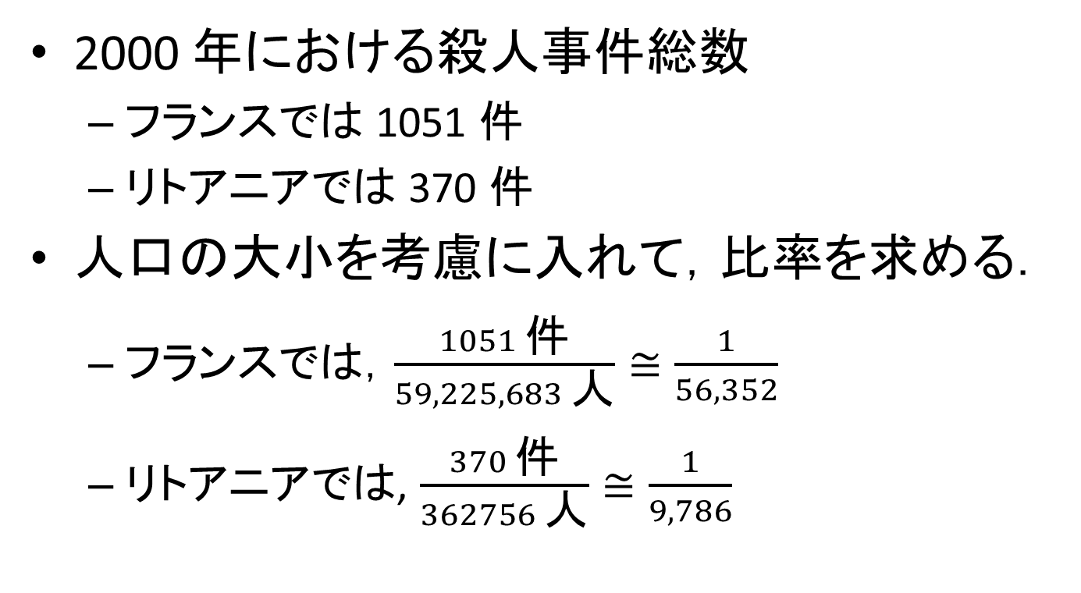
総数と比率の違いを理解する
2000 年における殺人事件総数
フランスでは 1051 件
リトアニアでは 370 件
人口の大小を考慮に入れて，比率を求める．
フランスでは，$\frac{1051 件}{59,225,683 人}≅\frac{1}{56,352}$
リトアニアでは, $\frac{370 件}{362756 人}≅\frac{1}{9,786}$

Slide 6
別の言い方をすれば、
2000年にリトアニアに住んでいた人をランダムに選ぶとき、殺人事件の被害者になる確率は、フランスに住んでいた人をランダムに選んだ場合の６倍にも達していた。
「喫煙している人をランダムに選ぶとき、肺がんである確率は、喫煙していない人をランダムに選ぶときの確率の1.6倍に達する」という言い方も出来る。
上のような表現もできるが、現実的ではない（突っ込んで欲しいのか：松尾）

Slide 7
「人口 100,000 人あたりの件数」を用いて比較する

Slide 8
表計算ソフトウェアを利用する （データが少ないが）
Notes:
国の数が少なくて、偏ったデータになっている恐れがある。

Slide 9
人口規模が大きいと犯罪率は高くなると言えるか？
反例は探せば、いくらでも見つかる。
1998 年から 2000年の３年間で、
ロンドンで発生した殺人事件件数は 538 件(10万人あたり、2.98人)
アムステルダムでは、89件(10万人あたり、4.09人)
10万人当たりの年平均比率は、
ロンドンの方がアムステルダムより低い。
ニューヨーク州の方がサウスカロライナ州よりも安全。
マサチューセッツ州の方がニューヨーク州よりも安全。
個別の比較をしても、傾向が分からない。
Notes:
このような皮革は意味がない。

Slide 10
日本の人口規模と凶悪犯罪率２００５年 100,000人当たりの認知件数

Slide 11
殺人発生件数の推移を調べる
年毎の殺人事件数の推移を見てみよう．日本の 1960年から2004年までの件数は以下の通りである（総務省統計局）．
2648, 2619, 2348 , 2283, 2366, 2288, 2198,
2111, 2195, 2098, 1986, 1941, 2060, 2048 ,
1912, 2098, 2111, 2031 , 1862, 1853, 1684,
1754, 1764, 1745, 1762, 1780, 1676, 1584,
1441, 1308, 1238, 1215, 1227, 1233, 1279,
1281, 1218, 1282, 1388, 1265, 1391, 1340,
1396, 1452, 1419.

Slide 12
グラフ化すると分かりやすい

Slide 13
10万人当たりの件数の推移．

Slide 14
傾向を調べる：回帰分析
偏った少数の観測をもとに、結論を出してはいけない。
全体の傾向を客観的に表す方法がある。それが回帰分析である。
回帰分析の中でも最も単純な、単回帰モデルについて説明しよう。

Slide 15

回帰直線 $y=α+βx$ の推定法（図解）
赤線の長さの２乗和を最小にする a、 b を求めよう。

Slide 16
減量に成功？
新しいダイエットとエクササイズのプログラムに沿って、今年こそ減量に挑戦だ。
第１日目170ポンド。 重すぎる
第２日目172ポンド。 幸先が悪いが頑張ろう
第３日目174ポンド。 あれ？？
第４日目173ポン。ついにやった。これで一か月後には 143 ポンドに減量できる！！
しっかりと、回帰分析をしなければならない。

Slide 17

1975-2004 年に限ったとき
$$y=−0.0277 x+56.461$$

Slide 18
1991-2004 に限るとき

Slide 19
アメリカの場合: 殺人事件件数

Slide 20
アメリカの場合： 10万人当たりの発生率

Slide 21

アメリカの場合：一年当たり 0.126 件減少している．
傾き $−0.126$ の回帰直線

Slide 22

アメリカの場合
傾き $−0.454$ の回帰直線

Slide 23

アメリカの場合
傾き $−28.7$ の回帰直線

Slide 24
傾向を把握するにはどうすればよいか？
回帰分析の手法を用いるのが一番．
全体的な傾向が、すべてのデータを用いて、得られる。
意識的にせよ、無意識的にせよ、一部分の偏りのあるデータを使って結論を出してはいけない。
データ分析方法や分析期間に注意する。小さな文字で書かれた部分をよく読むこと。
アメリカの場合は、どの時期でも、殺人事件は減少している。
日本の場合は，ここ数年微増していて、やや不気味である。

Slide 25

カナダの場合
傾き $−0.042$ の回帰直線

Slide 26

カナダの場合
傾き $−0.074$ の回帰直線

Slide 27

オーストラリアの場合
傾き $0.0006$ の回帰直線

Slide 28

イギリスの場合
傾き $0.025$ の回帰直線

Slide 29
表 5.2 １０万人当たりの殺人事件発生率と傾向(1991-2002)
国 | 平均発生率 | １年当たりの増減傾向
アメリカ | 7.40 | 0.454 の減少
カナダ | 2.05 | 0.074 の減少
オーストラリア | 1.87 | 0.0006 の減少
イギリス | 1.34 | 0.025 の増加
日本 | 1.04 | 0.011 の増加

Slide 30
表5.3 被害者と加害者との関係 (解決済みの殺人事件に関する調査結果)
関係 |  | オーストラリア | カナダ | アメリカ
家族 |  | 35% | 37.7% | 22.6%
 | 配偶者 | 20.3%* | 18.4% | 8.7%
 | 親 | 6.7%* | 8.31% | 2.93%
 | その他の家族 | 8.0%* | 10.94% | 10.9%
内縁関係者 |  | * | 3.53% | 7.8%
知人 |  | 38% | 43.2% | 47.2%
見知らぬ人 |  | 16% | 15.6% | 22.4%
* オーストラリアの調査では、「内縁関係者」と「配偶者」、「親」と「子供」がそれぞれひとまとめにされている。

Slide 31
まずは事実を把握すること
滅多に起こらない残虐な（大規模で、被害者が純粋無垢な）事件ほど、繰り返し報道される。
危機をあおり、その危機に対応できると主張する政治家がいることは確かである。
事件や事故の一時的な増加は、ポアソンクランピングとも考えられる。
警察の予算を決定することは難しい問題であるが、気分に流されることなく、事実を直視し冷静に対応することが大事だ。

Slide 32
詐欺事件は増加しているか？
投資詐欺は昔からあった。
これまでの詐欺とは違う、新しい手法の詐欺事件が起こっているのか？電話を使う詐欺。
オレオレ詐欺
還付金詐欺
架空料金請求詐欺
詐欺のテクニックが進化しているのは確か。

Slide 33
日本の場合

Slide 34
日本の凶悪犯

Slide 35
日本の知能犯

